Slide 1
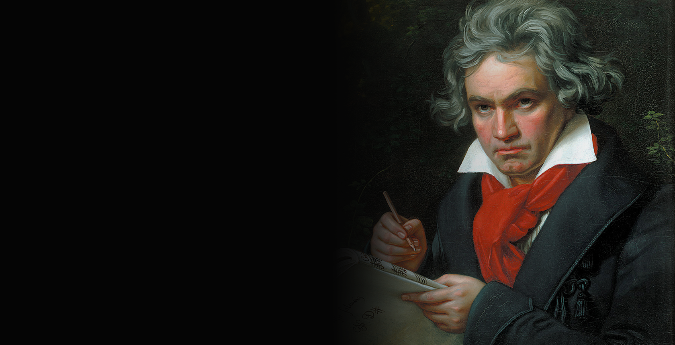
Póstkort frá Sinfóníunni
Gleðisöngur Beethovens

Slide 3
Gleðisöngur
Texti: Bragi Valdimar Skúlason
Gleðiríka söngva syngjum
sendum veröld hlýjan straum.
Opinn huga aldrei þyngjum
eltum sérhvern vonardraum.
Eins og fyrir óskagaldur
einum rómi flytjum lag.
Meðan gleði endist aldur
öll við syngjum, nótt sem dag.
Geislabjartir gleðihljómar
glæða neista, veita yl.
Ætíð þeirra logi ljómar
lýsir hjartans undirspil.
Fyrir töfra tengja aftur
tímans strengi, reisa brýr.
Einhverskonar æðri kraftur
öllum vindum burtu snýr.
Hér má nálgast nótur af tónlistinni.

Slide 4
Notes:
https://youtu.be/r11Z0z_98qg

Slide 5
Hvað vilt þú heyra?
Átt þú uppáhaldslag sem þig langar að heyra Sinfóníuhljómsveit Íslands spila?
Sendið okkur verkið á netfangið hjordis@sinfonia.is.
Með kærum tónlistarkveðum til ykkar allra,
Sinfóníuhljómsveit Íslands

